Slide 1
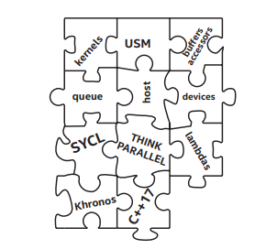
Data Parallel C++
Chap 13 : Practical Tips
Mastering DPC++ for Programming of Heterogeneous Systems using
C++ and SYCL

Slide 2
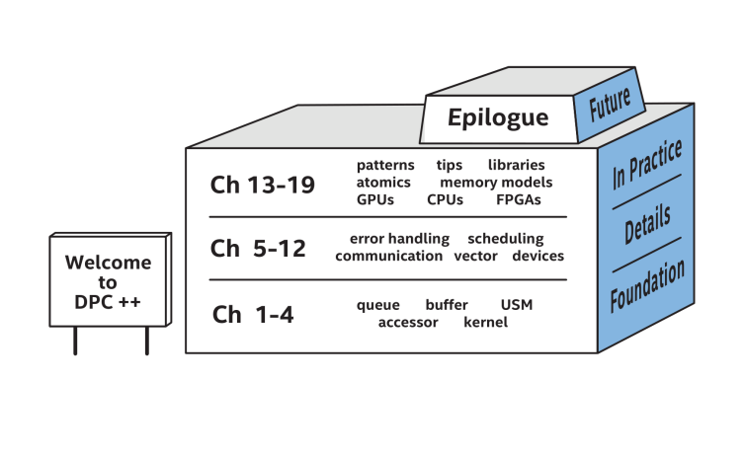
简单回顾
•在之前的学习中，我们已经了解了
并行计算的基础以及细节。
现在我们可以进行实践了

Slide 3
Now?
一些实践技巧
本节课学到的有用的信息、实用的技巧、建议和技术，这些在编程 SYCL 和使用 DPC++
时非常有用。

Slide 4

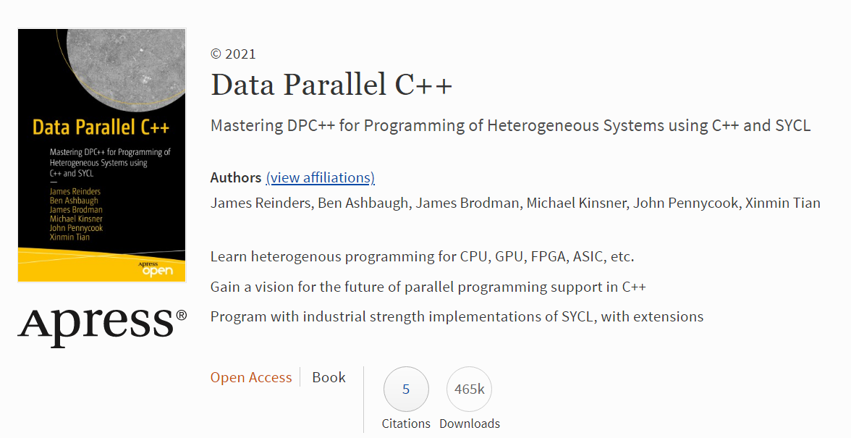
怎样获取 DPC++ 编译器和代码示例
获得 DPC++ 编译器 (oneapi.com/implementations 或 github.com/intel/llvm)
获得代码示例 (www.apress.com/9781484255735——查找本书的源代码)

Slide 5
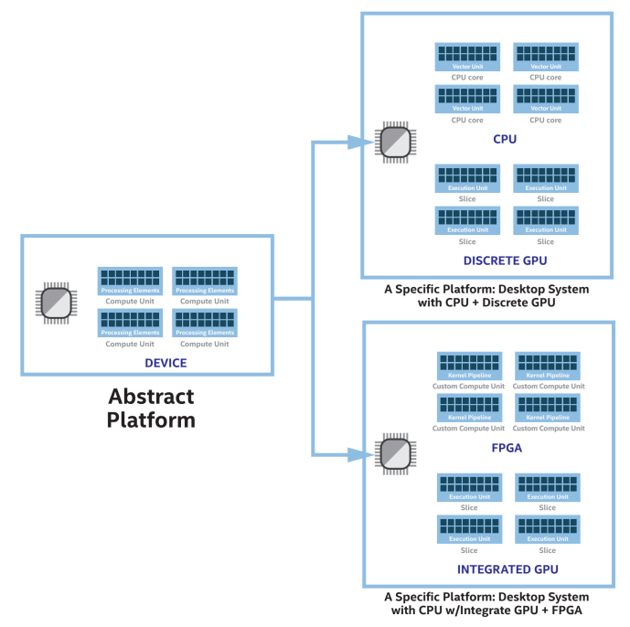
平台模型
SYCL 或 DPC++ 编译器的设计，与之前使用过的任何其他 C++ 编译器一样。不过，普通C++ 编译器只为 CPU 生成代码。有必要在较高的层次上理解其内部工作原理，它使编译器能够为主机 CPU 和设备生成代码。

Slide 6
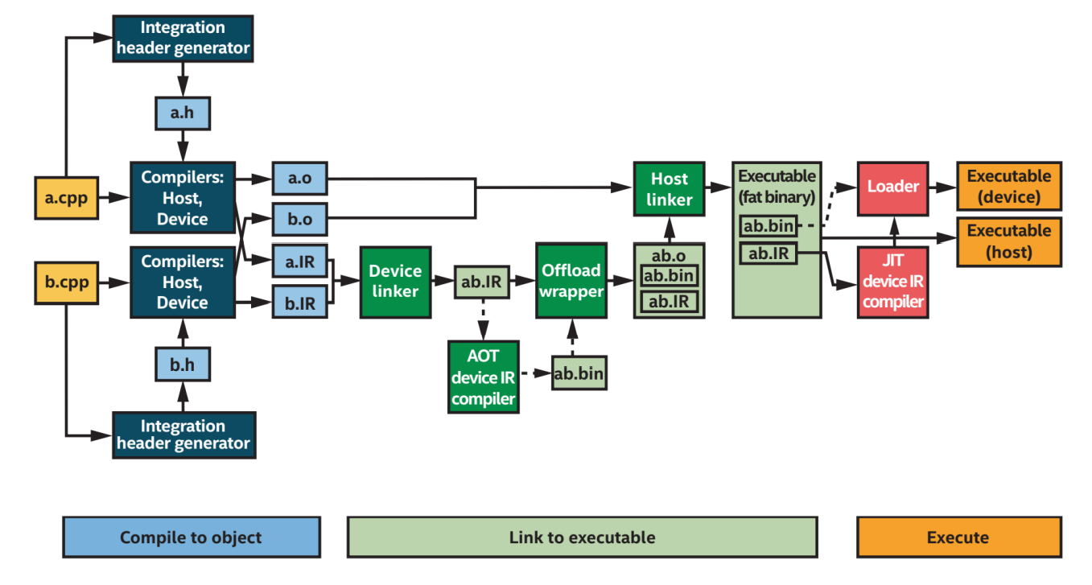
编译过程: 提前和即时
SYCL 和 DPC++ 的单源特性允许编译操作像普通的 C++ 编译。不需要为设备使用额外的工具，也不需要处理设备和主机代码的绑定，这些都由是编译器自动处理。当然，了解事情的细节很重要，原因有几个。如果希望更有效地针对特定的体系结构，这是非常有用的知识，并且了解是否需要调试编译过程中发生的故障也非常重要。

Slide 7
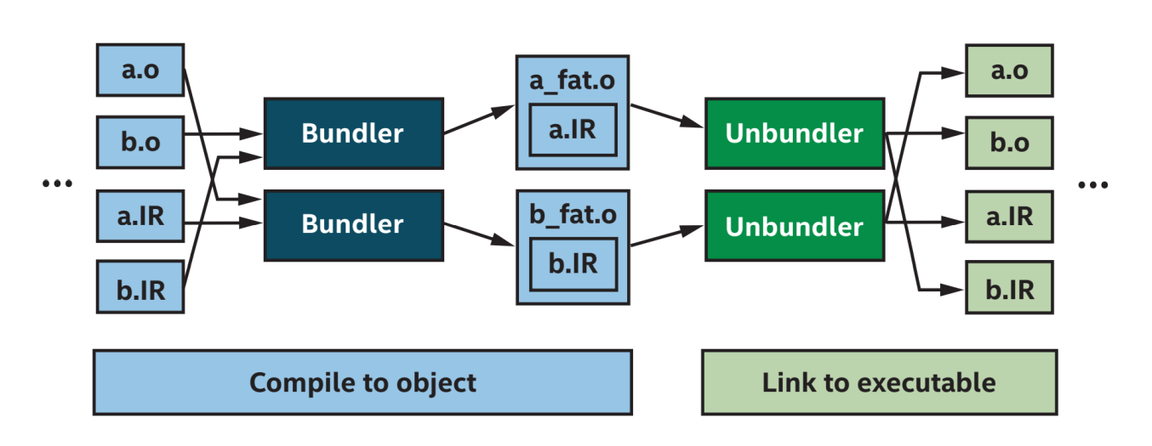
编译过程: 组合打包/分解打包
默认情况下，当为大多数设备编译代码时，设备代码的输出以中间形式存储。在运行时，系统上的设备处理程序将实时地将中间形式编译为在设备上运行的代码，以匹配系统上可用的内容。我们可以要求编译器为特定的设备或设备类进行提前编译。这样做的优点是节省运行时间，但缺点是增加了编译时间和更宽的二进制文件! 提前编译的代码不如即时编译的代码可移植性好，因为不能在运行时进行调整。
我们可以将两者包含在二进制文件中，以获得两者的优点的叠加。

Slide 8
将 SYCL 添加到现有 C++ 代码中
向 C++ 程序中添加适当的并行性开发是使用 SYCL 的第一步。如果应用程序已经并行执行，
在带来性能收益时，也可能带来令人头痛的问题。因为应用程序的工作方式为并行，极大地影响了可以用来做什么。当开发者谈到重构时，指的是重新安排程序内的执行流和数据流，以便为利用并行性做好准备。这是一个复杂的话题，我们只会简单地谈一谈。关于如何将程序并行化没有一个通用的答案，但是有一些技巧值得注意。
向 C++ 应用程序添加并行性时，一种简单的方法是在程序中找到可并行性最大的点。可以从那里开始修改，然后根据需要继续在其他领域添加并行性。复杂的因素是，重构 (例如，重新安排程序流和重新设计数据结构) 可能提高并行性的机会。

Slide 9
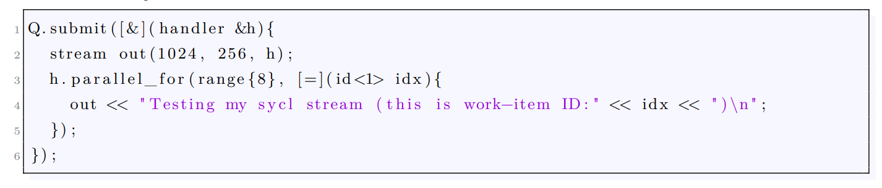
调试内核代码
调试内核代码时，可以在 parallel_for 之前或在 parallel_for 内部设置断点。即使是在执行下一个操作之后，放置在 parallel_for 的断点也可以多次触发。
C++ 调试方式适用于许多模板展开，其中模板调用上的断点将在编译器展开时，转换为一组复杂的断点。可能有方法可以缓解这种情况，但这里的关键是，可以通过在 parallel_for 上设置断点来避免混淆。

Slide 10
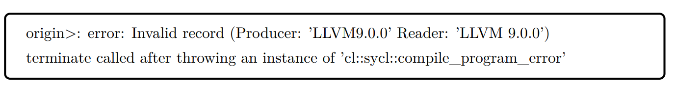
调试运行时的错误
运行时失败的程序输出如下所示:
看到这里的 throw，可以知道主程序可以捕捉这个错误。虽然这不能解决问题，但确实意味着运行时编译器失败不需要中止应用程序。第 5 章会深入探讨这个主题。当看到运行时失败并难以快速调试时，不妨尝试使用提前编译进行重新构建。
如果所使用的设备具有提前编译选项，这可能是很容易的事情，可能会产生更容易理解的诊断息。如果错误是在编译时，而不是在 JIT 或运行时，通常会在编译器的错误消息中找到有的信息，而不是在 JIT 或运行时看到的少量错误信息。对于特定选项，请查看在线 oneAPI DPC++ 手册，了解提前编译。

Slide 11
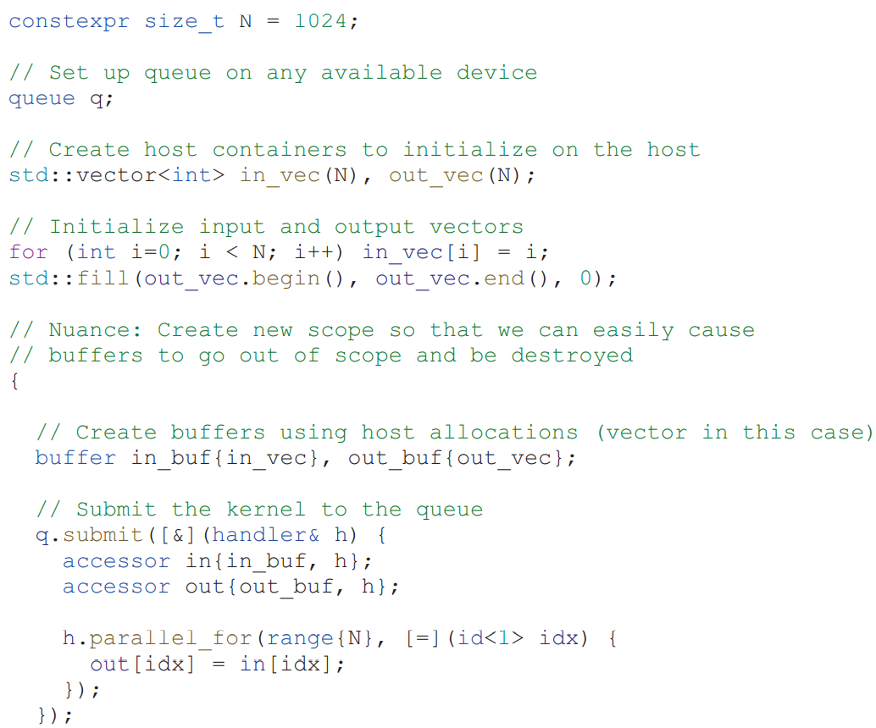
初始化数据并访问内核输出
简单地说，当从主机内存分配 (例如，数组或向量) 创建缓冲区时，主机不能直接访问。缓冲区的整个生命周期内，缓冲区拥有在构造时传入的主机内存。很少有机制允许在缓冲区还存在时访问主机内存 (例如，缓冲区互斥)，但是这些高级特性对调试早期 bug 没有帮助。

Slide 12
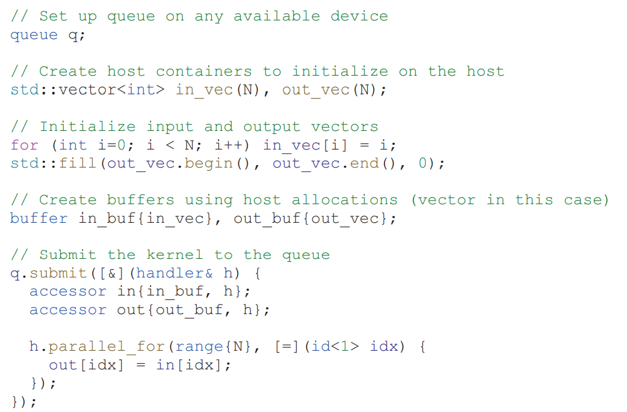
常见错误: 缓冲区生命周期内直接从主机分配内存中读取数据

Slide 13
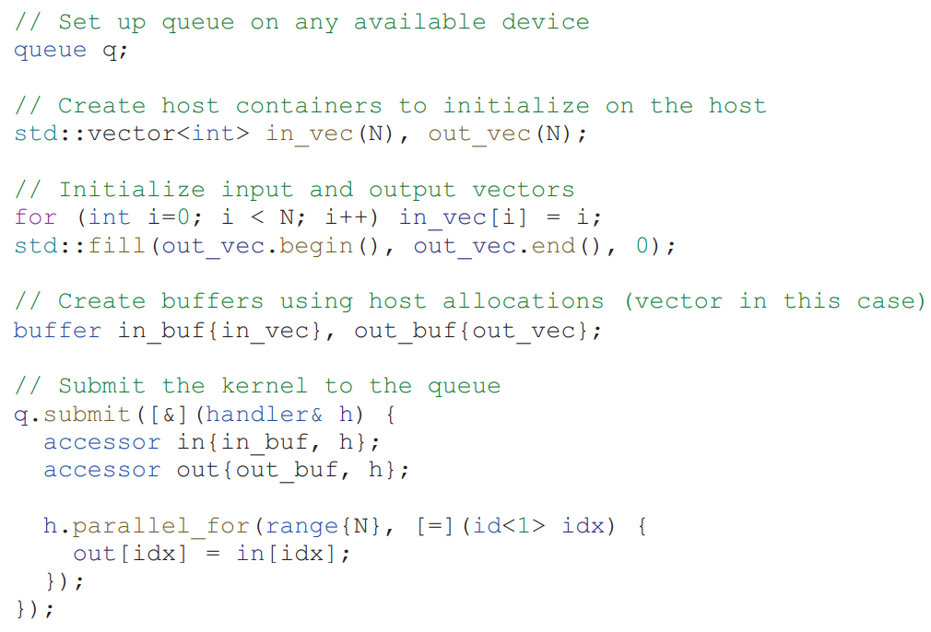
建议: 使用主机访问器读取内核结果

Slide 14
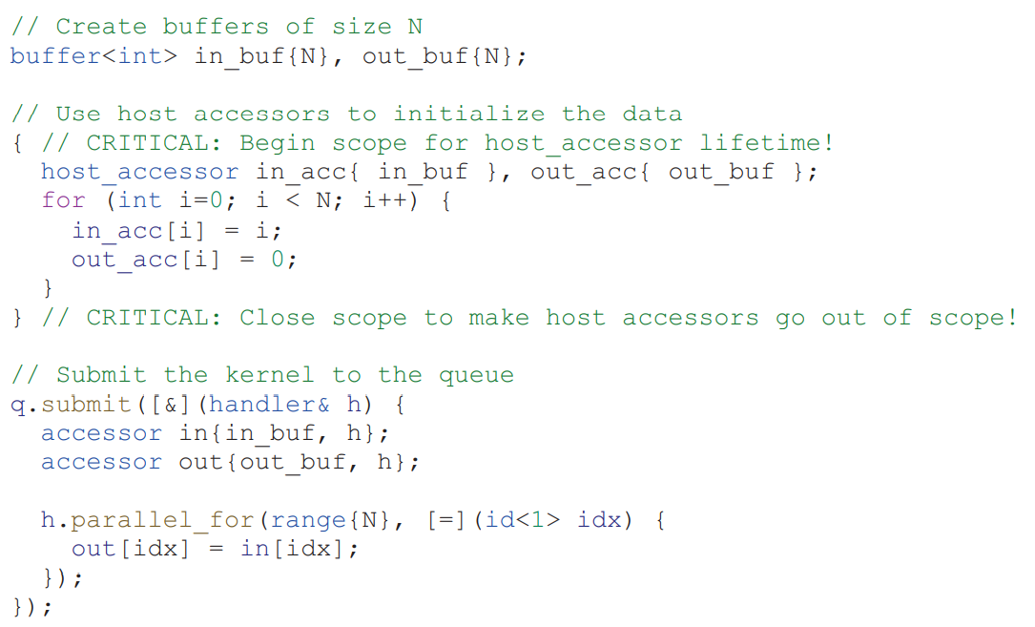
建议: 使用主机访问器进行缓冲区初始化和读取结果

Slide 15
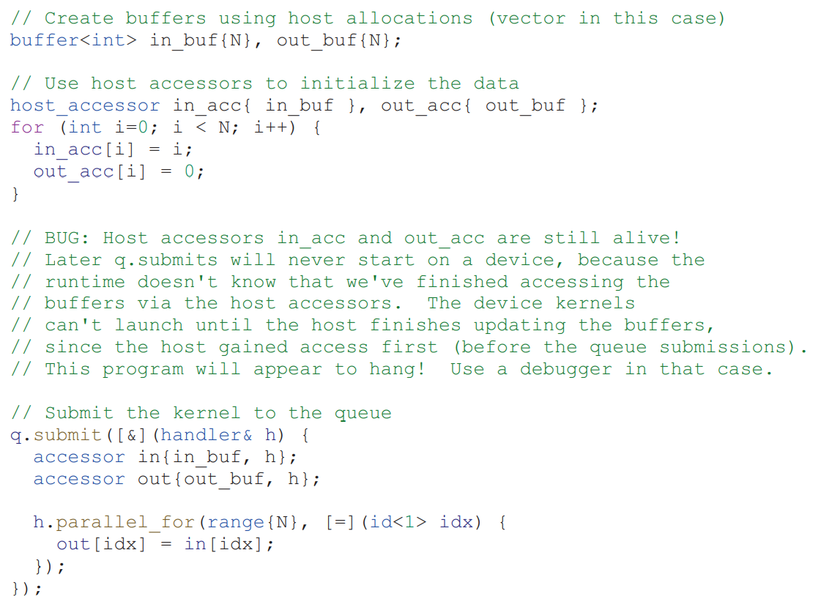
host_accessors 使用不当是会挂起程序

Slide 16
需要为匿名的 Lambda 函数命名
SYCL 提供了为 Lambda 定义的名称赋值，以备工具需要时使用，并用于调试目的 (例如，根据用户定义的名称启用显示)。匿名 Lambda 用作内核函数，因为在使用DPC++ 时不需要名称 (除非传递编译选项，如第 10 章中讨论的 Lambda 命名所述)。从 SYCL2020 开始，名称是可选的。
当需要在代码库中混合来自多个供应商的 SYCL 工具时，该工具可能要求命名 Lambda 函数。这可以通过在使用 Lambda 的 SYCL 动作构造中添加 <class uniquename> 来实现 (例如，paralle_for)。这种命名允许供应商的工具在编译中，以定义的方式进行交互，还可以在调试工具和层中定义中显示内核名称。

Slide 17
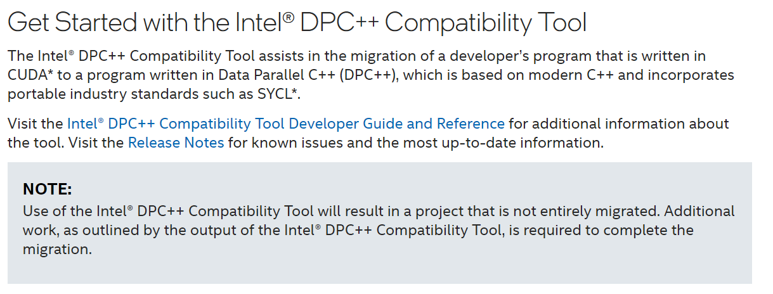
CUDA 应用程序转换为 DPC++

Slide 18
多重转译单元的性能影响
编译模型的含义 (见本章前面的部分) 是，如果将设备代码分布到多个转译单元中，那么与设备代码位于同一位置时相比，可能会触发更多的即时编译。这是高度依赖于实现，并且会随着实现发生变化。
这种方式对性能的影响很小，在大多都可以忽略，但当进行微调以最大化代码性能时，可以考虑两件事来减轻影响:(1) 将设备代码组合在同一个单元中，(2) 使用提前编译来完全避免即时编译效应。由于这两种方法都需要一定的工作量，所以只有在完成开发，并试图从应用程序中榨出每一分性能时才会这样做。当使用这种调优时，有必要进行测试，以观察对 SYCL 实现的影响。

Slide 19
需要为匿名的 Lambda 函数命名
SYCL 提供了为 Lambda 定义的名称赋值，以备工具需要时使用，并用于调试目的 (例如，根据用户定义的名称启用显示)。本书的大部分内容中，匿名 Lambda 用作内核函数，因为在使用DPC++ 时不需要名称 (除非传递编译选项，如第 10 章中讨论的 Lambda 命名所述)。从 SYCL2020 开始，名称是可选的。当需要在代码库中混合来自多个供应商的 SYCL 工具时，该工具可能要求命名 Lambda 函数。
这可以通过在使用 Lambda 的 SYCL 动作构造中添加 <class uniquename> 来实现 (例如，paralle_for)。这种命名允许供应商的工具在编译中，以定义的方式进行交互，还可以在调试工具和层中定义中显示内核名称。

Slide 20
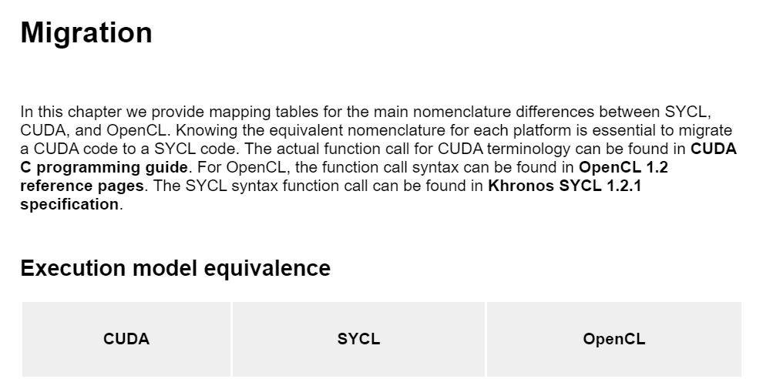
从 CUDA 迁移到 SYCL

Slide 21
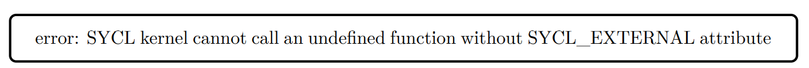
多个转译单元
要调用在不同的平移单元中定义的内核内部函数时，这些函数需要用 SYCL_EXTERNAL 标
记。如果没有此属性，编译器将只编译用于设备代码外部的函数 (从设备代码内部调用外部函数是非法的)。
如果在同一个转换单元中定义 SYCL_EXTERNAL 函数，则有一些限制:
• SYCL_EXTERNAL 只能用于函数。
• SYCL_EXTERNAL 函数不能使用原始指针作为形参或返回类型。必须使用显式指针类。
• SYCL_EXTERNAL 函数不能调用 parallel_for_work_item。
• SYCL_EXTERNAL 函数不能在 parallel_for_work_group 范围内调用。
如果一个内核调用的函数不在同一个转译单元中，并且没有使用 SYCL_EXTERNAL 声明，那么估计会出现如下错误：

Slide 22
选择内核形式
在不同的内核形式之间进行选择，很大程度上取决于个人偏好，并且很受到以前使用其他并行编程模型和语言经验的影响。
选择内核形式的另一个原因是，公开内核所需的功能。不幸的是，在开发开始之前很难确定需要哪些功能——特别是当我们不熟悉不同的内核形式，以及它们与各种类是如何交互时。
• 是否有并行编程的经验
• 是从头编写新代码，还是移植用现有的并行程序
• 是包含嵌套的并行，还是在内核函数的不同实例之间重用数据
• 用 SYCL 编写新内核是为了最大化性能，还是为了提高代码的可移植性， 使用比底层的语言更高效的方式表示并行性

Slide 23
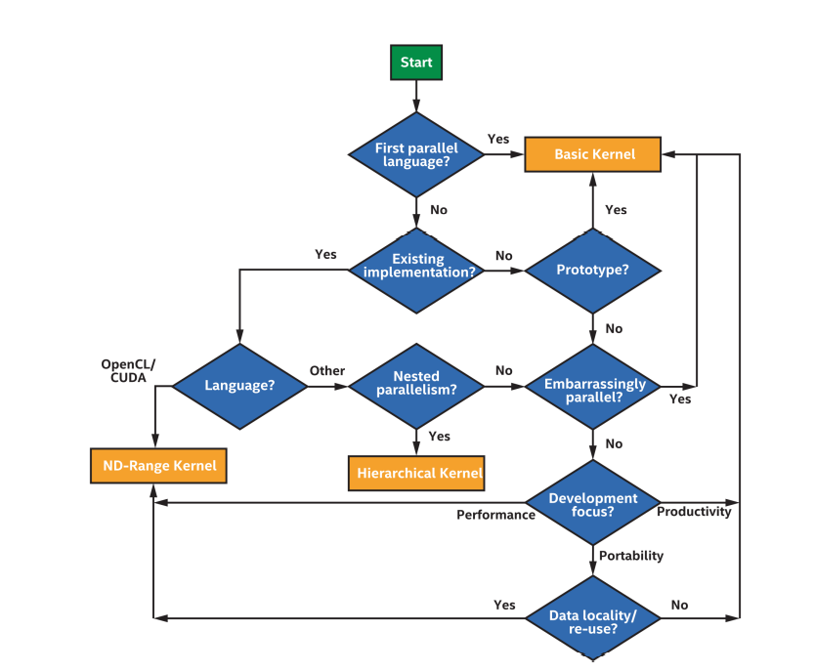
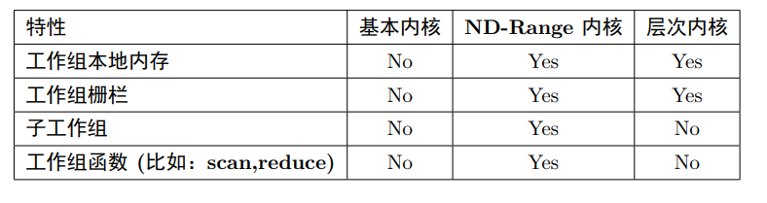
两个指南

Slide 24
总结
我们常把“小窍门”称为“生活技巧”。
不幸的是，编程文化经常赋予黑客一种负面含义，所以作者没有将这一章命名为“SYCL Hacks”。
毫无疑问，本章只是触及了使用 SYCL 和 DPC++ 的实用技巧的皮毛。
可以在在线论坛上分享更多的技巧，一起学习如何使用 DPC++，从而充分利用SYCL。

Slide 25
感谢您的时间

